Slide 1

Día, Fecha: | Día, xx/xx/2025
Hora de inicio: | xx:xx
Análisis y Diseño de Sistemas 2 [SECCIÓN]
Estudiante

Slide 2

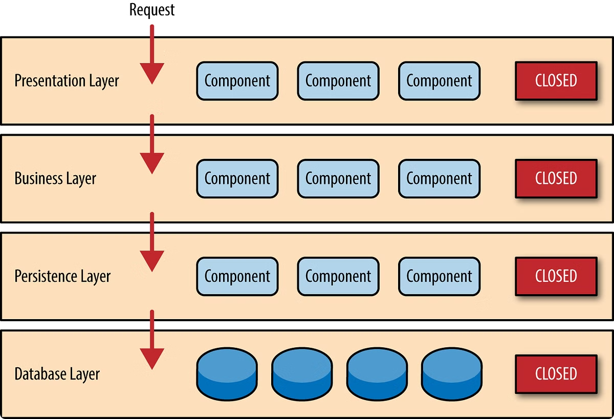
Arquitectura de software: conceptos clave
La arquitectura de software es fundamental para el diseño y desarrollo de sistemas informáticos eficientes y escalables. Abarca principios, patrones y estilos que guían la estructuración de un sistema, enfocándose en aspectos como rendimiento, seguridad y mantenibilidad.

Slide 3

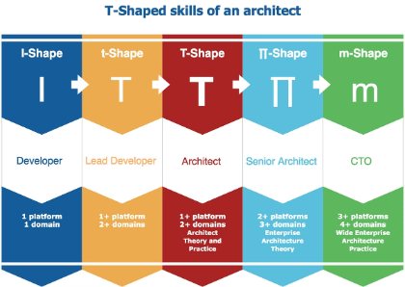




Categorías de arquitecturas de software
Arquitectura monolítica
Arquitectura modular
Arquitectura distribuida
Arquitectura de microservicios
Divide la aplicación en módulos o componentes más pequeños e independientes.
Una sola aplicación integrada que contiene todos los componentes de software.
Los componentes de la aplicación se despliegan en diferentes servidores o sistemas.
Una variante de la arquitectura distribuida donde cada servicio es independiente.

Slide 4

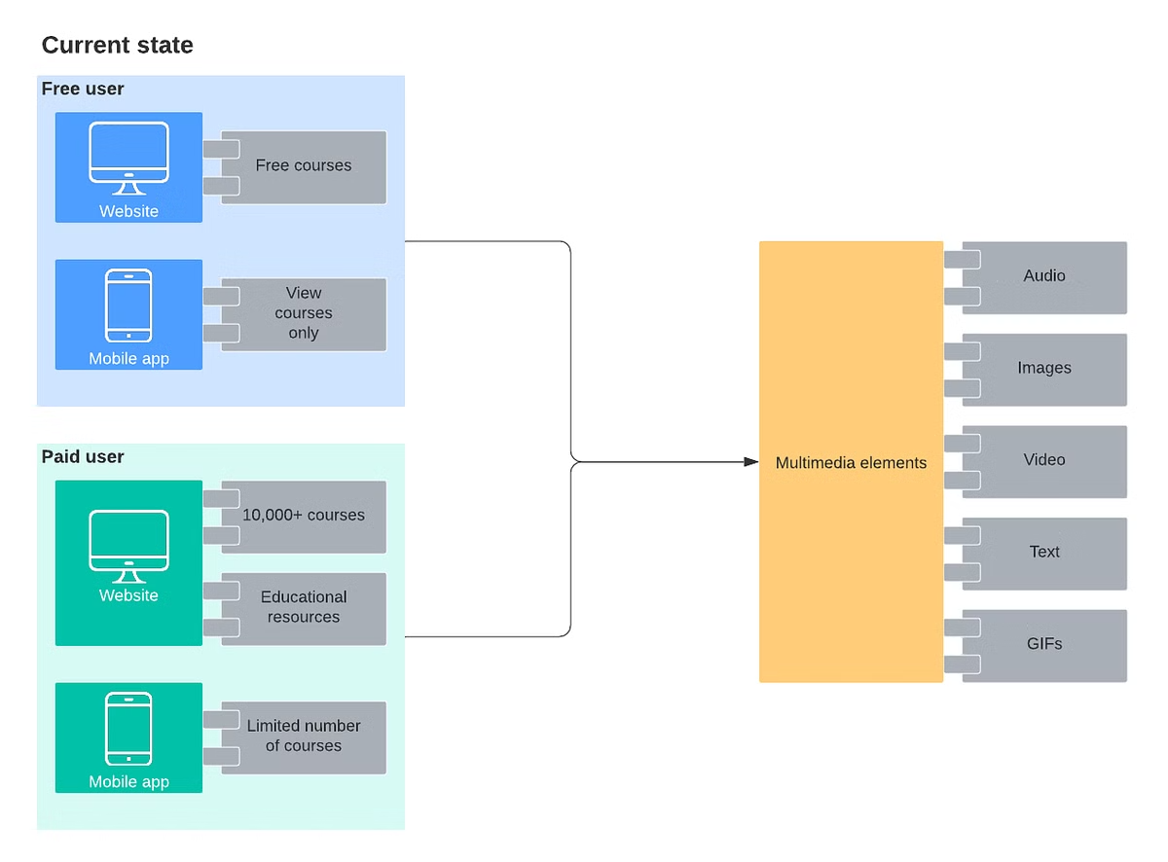
Clasificación general de arquitecturas
1
Arquitectura Monolítica
2
Arquitectura Modular
Una aplicación integrada en una sola unidad de despliegue. Fácil de desarrollar pero con dificultades de escalabilidad.
Divide la aplicación en múltiples módulos o componentes independientes. Mejora la flexibilidad y mantenibilidad.
3
Arquitectura Orientada a Servicios (SOA)
4
Arquitectura Microservicios
Basada en servicios autónomos e interoperables. Favorece la reutilización y escalabilidad de la aplicación.
Implementa funcionalidades como pequeños servicios independientes. Mejora la flexibilidad y facilidad de despliegue.

Slide 5

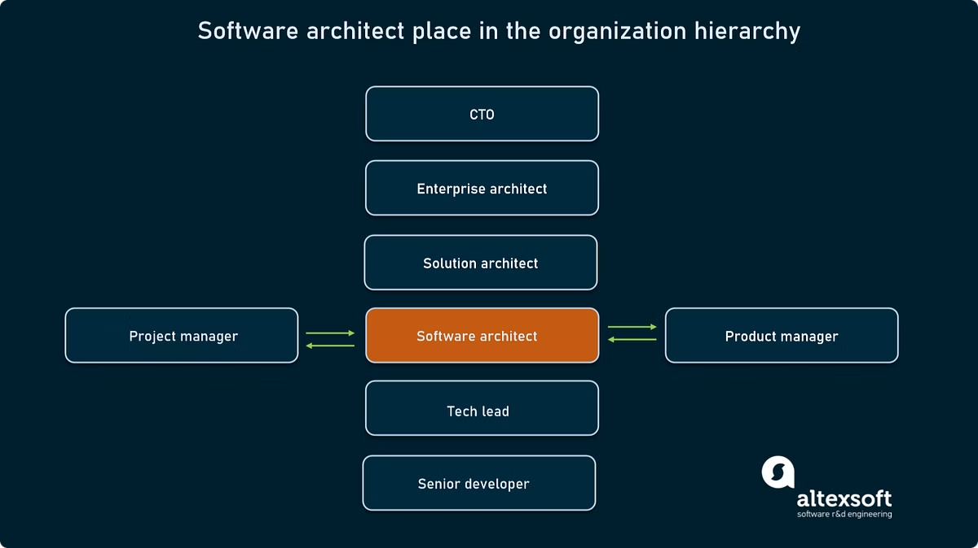
Objetivos clave de la arquitectura de software
Facilitar el Mantenimiento
Mejorar la Escalabilidad
Una buena arquitectura de software debe permitir modificaciones y actualizaciones del sistema de manera eficiente y efectiva.
La arquitectura debe permitir el crecimiento y expansión del sistema a medida que aumentan las necesidades del negocio.
Garantizar la Seguridad
Aumentar la Eficiencia
Los requisitos de seguridad deben estar integrados desde el diseño de la arquitectura para proteger la integridad y confidencialidad de los datos.
Una arquitectura óptima debe maximizar el rendimiento y minimizar el consumo de recursos del sistema.

Slide 6
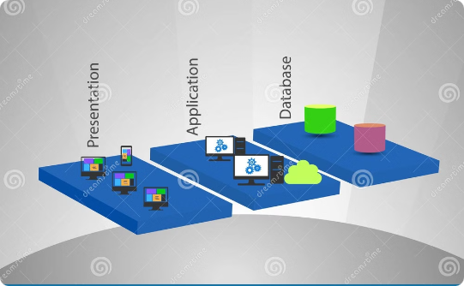
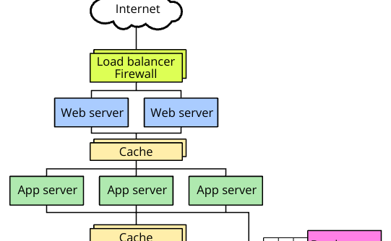
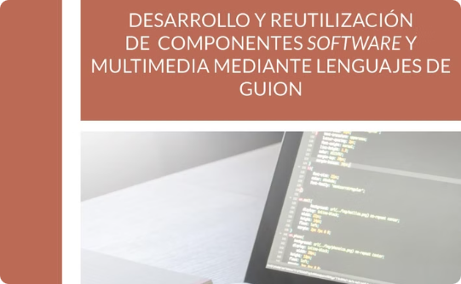
Beneficios de una arquitectura por capas
Modularidad
Escalabilidad
Reutilización
La arquitectura por capas permite separar los diferentes componentes y funciones del sistema, lo que facilita el mantenimiento y la actualización de cada capa de manera independiente.
Al tener una estructura modular, es más sencillo escalar el sistema agregando o modificando sólo las capas necesarias, sin afectar al resto del sistema.
La separación de responsabilidades por capas permite reutilizar componentes en diferentes partes del sistema, aumentando la eficiencia y reduciendo costos.

Slide 7

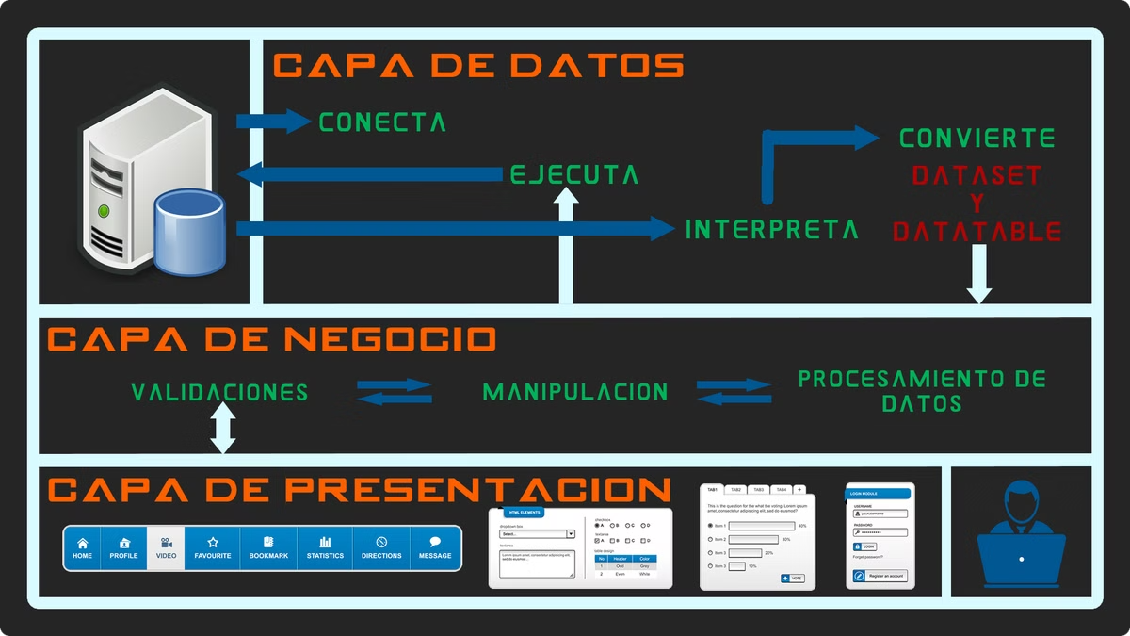
Ejemplos de arquitectura por capas
La arquitectura por capas es una de las estructuras de software más comunes y utilizadas. Permite separar las responsabilidades en diferentes niveles lógicos, mejorando la modularidad, escalabilidad y mantenibilidad del sistema.
Algunos ejemplos típicos incluyen la arquitectura de aplicaciones web con capa de presentación, lógica de negocio y acceso a datos, o la arquitectura de sistemas de información empresariales con capa de interfaz de usuario, servicios de negocio y gestión de datos.

Slide 8
Conceptos de la arquitectura 4 + 1 vistas
Principios Fundamentales
Representación Múltiple
Vistas Interrelacionadas
Documentación Estructurada
La arquitectura 4+1 se basa en cinco vistas complementarias que capturan diferentes aspectos del diseño de un sistema de software.
Cada vista se enfoca en una perspectiva clave, permitiendo una representación holística y cohesiva del sistema.
Las vistas se relacionan entre sí, brindando una comprensión integral de la arquitectura del software.
Esta metodología facilita la documentación organizada y la comunicación efectiva de la arquitectura.

Slide 9
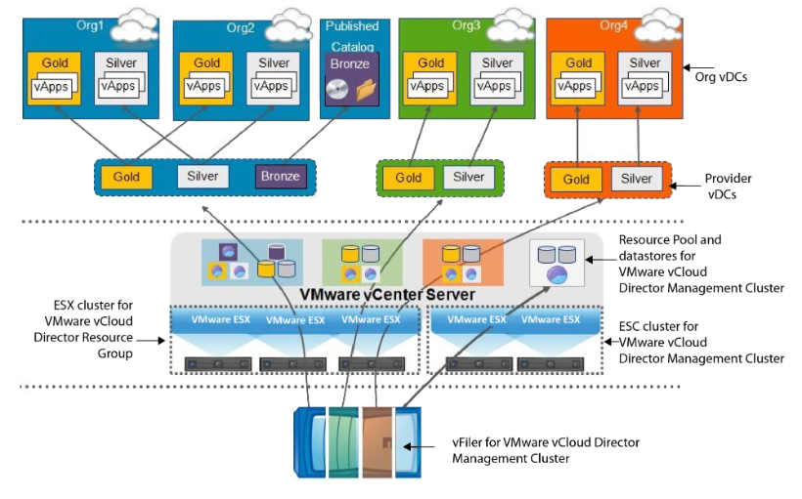
Vista lógica de la arquitectura 4 + 1
La vista lógica de la arquitectura 4+1 se enfoca en la estructura y funcionalidad del sistema de software a nivel conceptual. Representa las principales abstracciones e interacciones entre los componentes del sistema, sin entrar en detalles de implementación.
Esta vista permite entender cómo se descompone el sistema en módulos y subsistemas, y cómo estos se relacionan entre sí para cumplir con los requisitos funcionales.

Slide 10
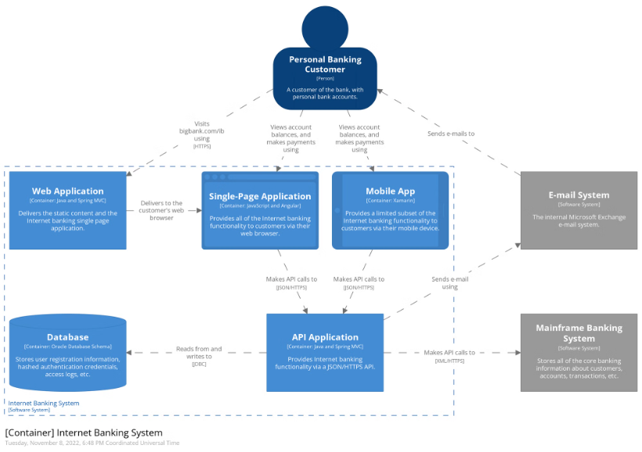
Vista de procesos de la arquitectura 4 + 1
La vista de procesos en la arquitectura 4 + 1 se enfoca en los aspectos dinámicos del sistema, como el concurrencia, sincronización, comunicación entre procesos y gestión de recursos.
Esta vista permite analizar el rendimiento, escalabilidad y confiabilidad del sistema, asegurando que los requisitos no funcionales se cumplan.

Slide 11
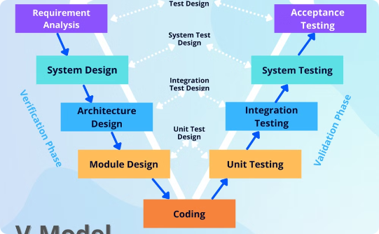

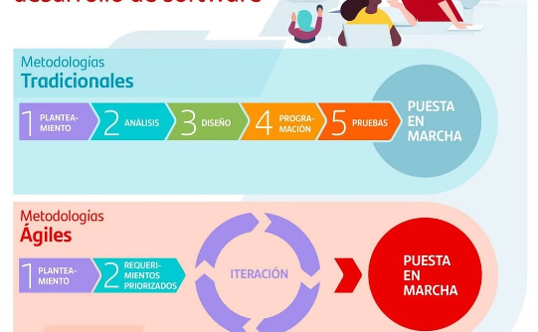
Vista de desarrollo de la arquitectura 4 + 1
Proceso de Desarrollo
Estructura del Equipo
Herramientas y Flujos de Trabajo
La vista de desarrollo muestra la organización del entorno de software, incluyendo los componentes utilizados, las relaciones entre los módulos y la gestión de la configuración durante el proceso de desarrollo.
Esta vista también describe la estructura y organización del equipo de desarrollo, como los roles y responsabilidades de los desarrolladores, arquitectos y otros interesados.
Además, la vista de desarrollo abarca las herramientas, procesos y flujos de trabajo utilizados durante el ciclo de vida del desarrollo de software.

Slide 12

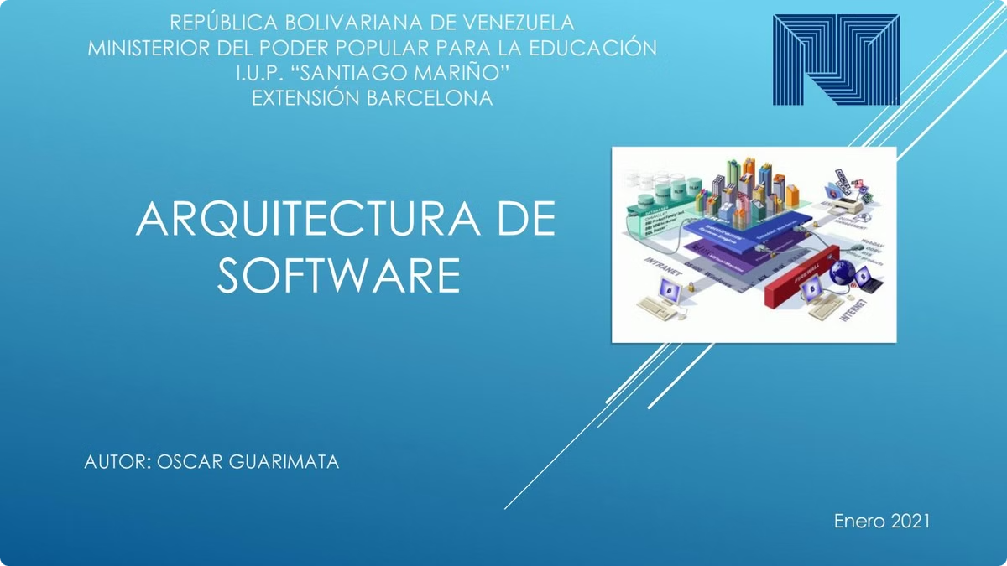
Vista Física de la Arquitectura 4 + 1
La vista física de la arquitectura 4+1 describe la topología de los componentes de software, los nodos de cómputo en los que se ejecutan esos componentes, y las interconexiones físicas entre esos nodos.
Esta vista se enfoca en aspectos como la ubicación de los servidores, clientes, dispositivos de red y otros elementos de hardware que soportan la infraestructura del sistema. También aborda cuestiones de rendimiento, escalabilidad y disponibilidad.

Slide 13


Vista de escenarios de la arquitectura 4 + 1
La vista de escenarios en la arquitectura 4 + 1 se enfoca en capturar y documentar los casos de uso y requisitos clave del sistema. Esta vista ayuda a validar que la arquitectura propuesta cumple con las necesidades funcionales y no funcionales del sistema.
Los escenarios describen el comportamiento del sistema desde la perspectiva del usuario final, lo que permite evaluar la adecuación de la arquitectura para satisfacer las expectativas del cliente y los usuarios.

Slide 14

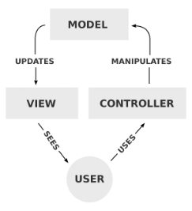
Principios del patrón Modelo-Vista-Controlador (MVC)
1
Separación de Responsabilidades
2
Reutilización de Código
El patrón MVC separa la aplicación en tres componentes principales: Modelo (datos), Vista (presentación) y Controlador (lógica de negocio).
Al dividir la aplicación en capas independientes, se facilita la reutilización y mantenimiento del código.
3
Flexibilidad y Escalabilidad
4
Testabilidad
La arquitectura MVC permite que la aplicación sea más flexible y escalable, ya que los cambios en una capa no afectan a las demás.
Cada componente se puede probar de manera independiente, lo que simplifica el proceso de pruebas y depuración.

Slide 15

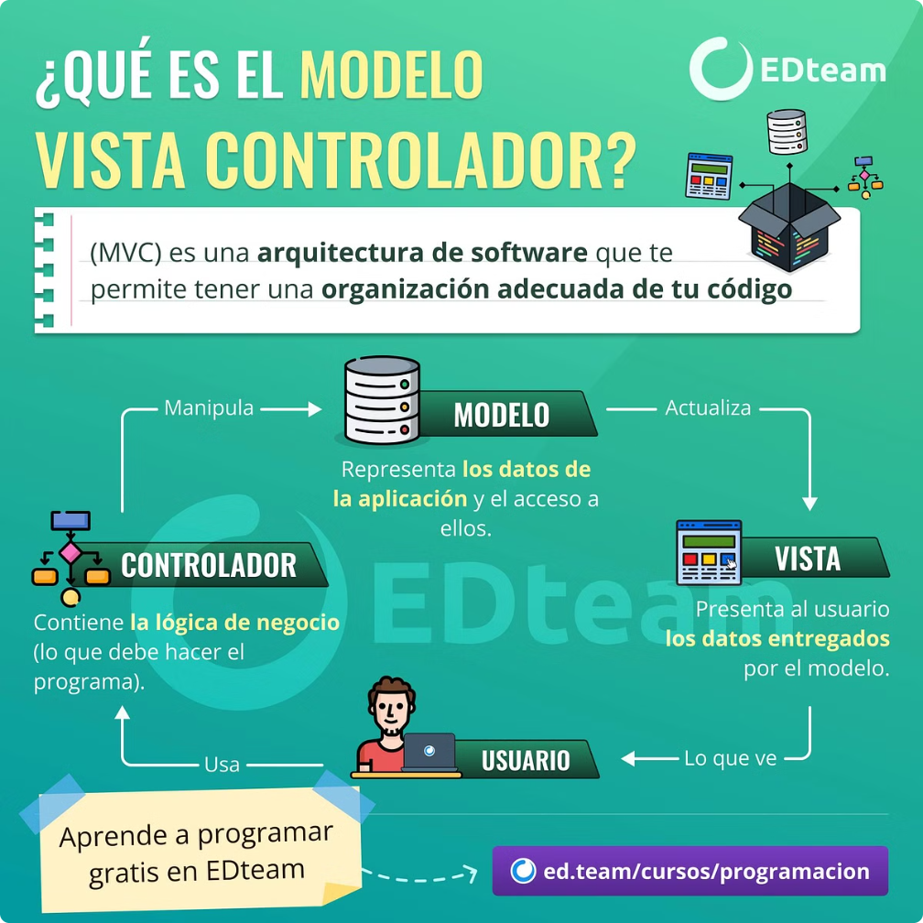
Separación de lógica y presentación con MVC
1
Modelo
El modelo representa la lógica de negocio y los datos de la aplicación, sin preocuparse por la interfaz de usuario.
2
Vista
La vista se encarga de la presentación y la interfaz de usuario, sin contener lógica de negocio.
3
Controlador
El controlador actúa como intermediario entre el modelo y la vista, manejando las interacciones del usuario.

Slide 16

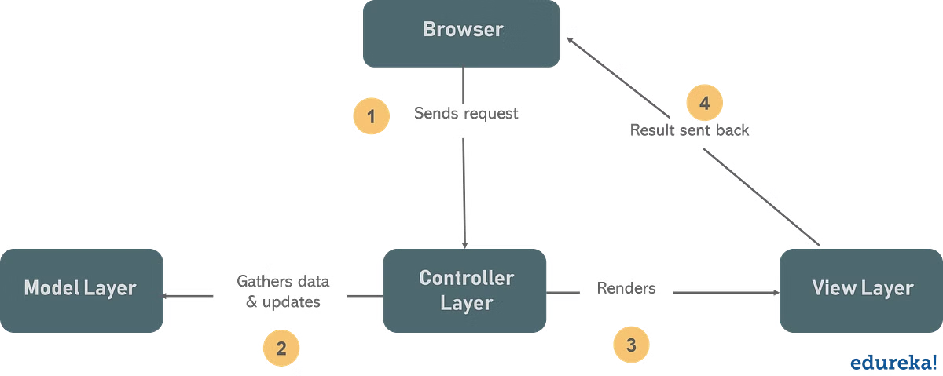
Aplicaciones del patrón MVC
Desarrollo Web
Aplicaciones Móviles
El patrón MVC es ampliamente utilizado en el desarrollo de aplicaciones web, donde separa la lógica de negocio, la interfaz de usuario y el manejo de eventos.
MVC también se aplica al desarrollo de apps móviles, facilitando la modularidad y escalabilidad de los componentes.
Sistemas Empresariales
Videojuegos
En entornos empresariales complejos, MVC permite organizar la arquitectura de software de manera robusta y mantenible.
Incluso en el desarrollo de videojuegos, MVC ayuda a separar la lógica de juego, la representación gráfica y el manejo de inputs.

